Slide 1
Jakarta Commons
Dima Ionut Daniel

Slide 2
Cuprins
Ce este Jakarta Commons?
Lista Componente
Lang
Collections
BeanUtils
DBCP(Database Connection Pool)‏
Net
HttpClient
FileUpload
IO
Digester
CLI
Jexl
Configuration
Codec
Logging
Exec
Pool
Compress
Betwixt
Chain
DbUtils
SCXML

Slide 3
Ce este Jakarta Commons?
Subproiect al Apache Software Foundation, bazat pe aspectele refolosirii componentelor Java
Este open source
Colecţie de clase utilitare cu API bine stabilit
Este compus din 3 mari parţi:
  Commons Proper – Repository de componente Java refolosibile
  Commons Sandbox – Spaţiu de lucru pentru dezvoltarea componentelor Java
  Commons Dormant – Repository pentru componente care nu sunt încă active

Slide 4
Lista Componente
BeanUtils – wrapper în jurul reflexiei şi API-ul de introspecţie
Betwixt – Mapează JavaBeans în XML şi vice-versa
Codec – Encodere şi decodere
CLI – Interfaţa linie comandă
Collections – Extindere API pentru colecţii
Configuration – Citire fişier preferinţe în diferite formate
DBCP – Pool conexiune la baza de date
Dbutils – librărie ajutătoare JDBC
Digester – Mapare XML în obiecte Java ţi vice-versa
Discovery – localizare resurse
EL – Interpretor limbaj expresie
FileUpload – capabilitate upload fişiere
IO – colectie utilitare pentru operatii intrare/iesire

Slide 5
Lista Componente
JCI – Interfaţa compilator Java
HttpClient – extinde capabilităţile oferite de java.net
Jelly – Scripting bazat pe XML şi engine de procesare
Jexl – Engine de limbaj expresii
JXPath – interpretor de expresii XPath
Lang – Extensii pentru pachetul java.lang
Net – colecţie de utilitare şi implementări de protocoale
Proxy – librărie pentru creare de obiecte proxy
Logging – wrapper pentru implementări de log
Math – componente matematice şi de statistică
Pool – componente generice pool de obiecte

Slide 6
Lang
Componentele din Lang se împart în pachetele: builder, enum, exception, math, time.
Clasa ArrayUtils conţine metode utile precum : contains, indexOf, lastIndexOf, clone, isEquals, isSameLength, isSameType, remove, subarray, add
Clasa BooleanUtils conţine metode utile: toString, toInteger
Clasele CharRange, CharSet, CharSetUtils lucrează numai cu seturi de caractere: delete, keep, squeeze
Clasa ClassUtils oferă informaţii fără a folosi reflexie: getPackageName, getAllInterfaces, getAllSuperclasses
ObjectUtils oferă control semantic asupra valorilor null
ObjectUtils.Null este un holder pentru null cănd null are nu alt inteles
RandomStringUtils este folosit pentru creare şiruri aleatoare: random, randomAscii, randomNumeric

Slide 7
Lang
SerializationUtils adaugă extra funcţionalitate în procesul de serializare Java: serialize: deserealize
StringEscapeUtils este foarte folosit în aplicaţiile web realizând escape şirurilor în Java, JavaScript, HTML, XML şi SQL; Ajută la prevenirea injectării de cod în aplicaţii.
StringUtils conţine o serie de metode utile de testare, modificare, centrare text: rightPad, split, join, containsNone, countMatches, capitalize, difference, getLevensteinDistance, abbreviate.
SystemUtils oferă informaţii despre JVM
Validate este folosit pentru evaluarea expresii şi aruncare de excepţii dacă condiţia nu este adevarată: isTrue, notNull.
WordUtils reprezintă o extensie a clasei StringUtils.

Slide 8
Lang
Există o serie de clase de tip builder(CompareToBuilder, EqualsBuilder, HashCodeBuilder, ReflectionToStringBuilder, ToStringBuilder) care permit scrierea de implementări uşoare pentru: Object(equals, toString, hashCode), Comparable(compareTo)‏
Clasele StandardToStringStyle şi ToStringStyle pot fi folosite pentru a crea reguli de formatare pentru a controla ieşirea.
Clasa Fraction permite lucrul cu fracţii foarte acurat.
Pachetul time are 4 clase: DateFormatUtils, DateUtils, FastDateFormat, StopWatch pentru formatări date.

Slide 9
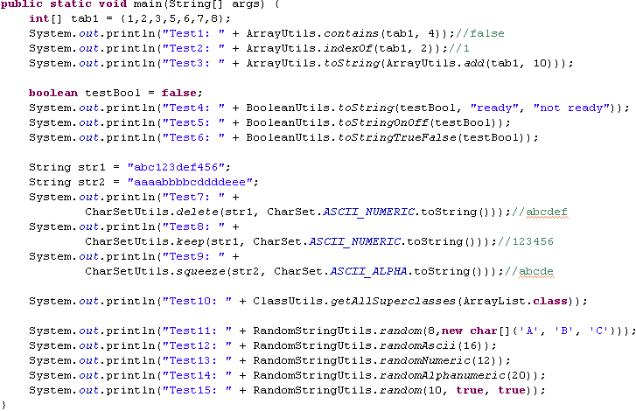
Exemple Lang

Slide 10
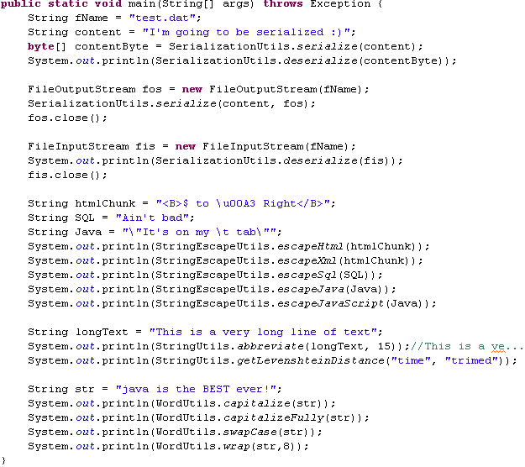
Exemple Lang

Slide 11
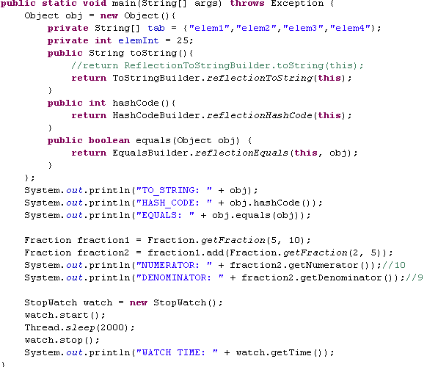
Exemple Lang

Slide 12
Collections
Termenul de colecţii se refera la noţiunea de obiect care conţine, manipulează obiectele pe care le conţin .
Interfaţa Bag reprezintă o colecţie neordonată care poate conţine elemente duplicate
Interfaţa Buffer reprezintă o colecţie care permite adăugarea şi eliminarea de obiecte într-o ordine predefinită(FIFO,LIFO,LRU sau comparator predefinit)‏
FixedSizeMap, FixedSizeList, FixedSizeSortedMap permite crearea de colecţii de tip map de lungimi fixe.
Interfaţa Closure prezintă o singură metodă(execute) care este executată dintr-un bloc, funcţie, iteraţie asupra unui obiect de intrare.
CollatingIterator poate fi folosit pentru a obţine elementele a mai multor iteratori într-o ordine stabilită.
CursorableLinkedList permite modificarea listei când este parcursă de un singur fir de execuţie.

Slide 13
Collections
Interfaţa Factory este folosită dupa patternul creaţional.
Există câteva colecţii care încep cu „Fast” care sunt create pentru folosirea într-un mediu multithreaded în care accesul ar trebui să fie read-only(FastArrayList, FastHashMap, FastTreeMap). După ce colecţia a fost creată se apelează metoda setFast(true) pentru a intra în modul optim de performanţă.
Flat3Map reprezintă o colecţie de tip mapare optimizată pentru operaţii citire/scriere care conţine mai puţin de 3 elemente. Dacă se depăşeşte dimensiunea de 3 elemente se comportă ca un HashMap.
Functorii sunt interfeţe care conţin doar o singura operaţie: Predicate, Closure, Transformer, Factory.
Interfaţa BidiMap suportă mapare bidirectională, unde putem căuta după cheie, valoare şi deasemeni putem inversa cheile cu valorile.
LRUMap implementează algoritmul LRU(Last Recently Used) care elimină din colecţie elementele care sunt folosite de cele mai puţine ori.

Slide 14
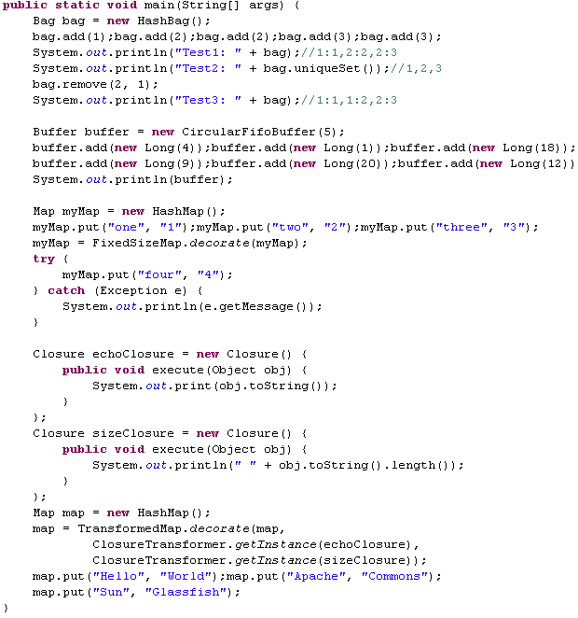
Exemple Collections

Slide 15
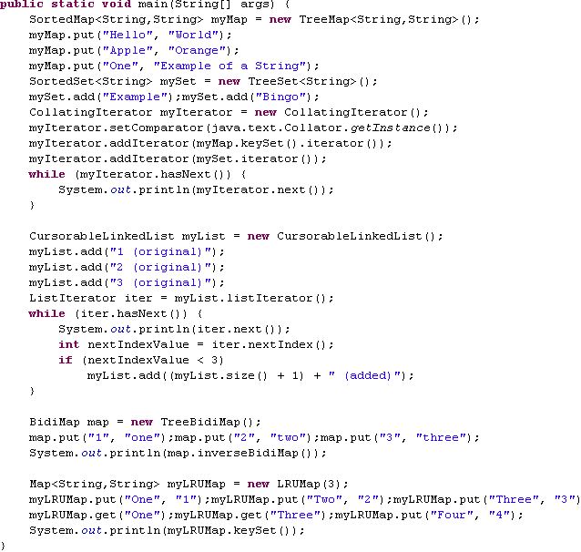
Exemple Collections

Slide 16
BeanUtils
BeanUtils poate fi considerat un wrapper metadata pentru JavaBean ca şi cum s-ar lucra cu Map.
Clasa BeanUtils prezintă metode utile precum: setProperty, getProperty, copyProperties, copyProperty, getArrayProperty,etc.
Putem obţine proprietăţile unui bean foarte uşor cu ajutorul claselor: WrapDynaClass, DynaProperty, WrapDynaBean, DynaClass, DynaBean.
PropertyUtils este folosit pentru lucrul cu proprietăţile unui bean: getProperty, setProperty, isReadable, isWriteable, getPropertyType.
PropertyDescriptor oferă informaţii extra despre proprietate: getReadMethod, getWriteMethod, getPropertyType.
BeanComparator poate fi folosit pentru a crea un comparator după o proprietate.

Slide 17
BeanUtils
Putem folosi BeanPredicate pentru a testa prezenţa sau absenţa unei proprietăţi.
Putem folosi BeanMap pentru a expune proprietăţile unui bean sub forma de Map.
Folosim DynaBean când dorim să creăm dinamic un bean şi să asignăm la runtime proprietăţi customizabile în funcţie de anumite situaţii.
Putem chema constructori şi metode dinamice prin intermediul claselor: ConstructorUtils, MethodUtils.
BeanUtils furnizează metoda cloneBean care poate fi folosită fără ca obiectul clonat să implementeze metoda clone a interfeţei Cloneable.
Metoda populate din BeanUtils este foarte utilă când se doreşte copierea anumitor proprietăţi dintr-un bean sursă în altul destinaţie.

Slide 18
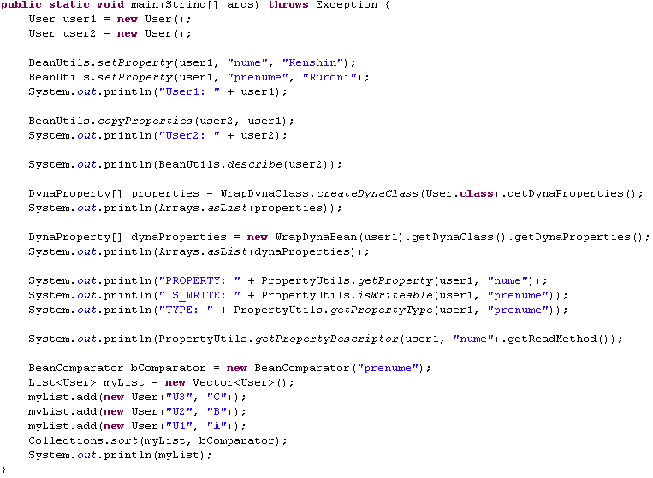
Exemple BeanUtils

Slide 19
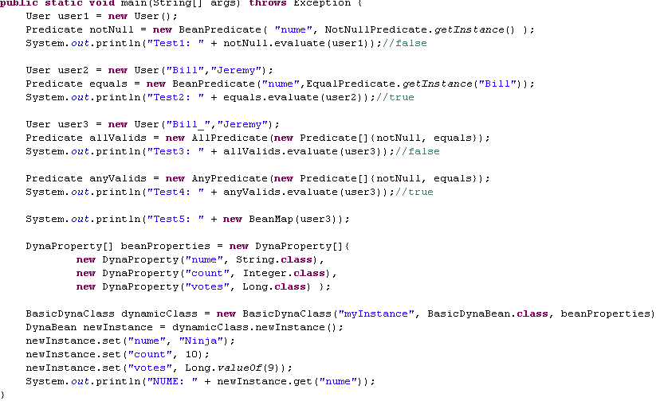
Exemple BeanUtils

Slide 20
DBCP
Deschiderea unei conexiuni la o baza de date reprezintă o operaţie costisitoare. Pentru a evita deschiderea de conexiuni ne putem baza pe un pool de conexiuni. Majoritatea serverelor de aplicaţie includ această capabilitate.
DBCP oferă o varietate de mecanisme pentru tratarea pool-ului de conexiuni.
SharedPoolDataSource este foarte apropiat în mediul J2EE, fiind configurabil.
BasicDataSource reprezintă o implementare a interfeţei javax.sql.DataSource care este configurată prin proprietăţi JavaBean

Slide 21
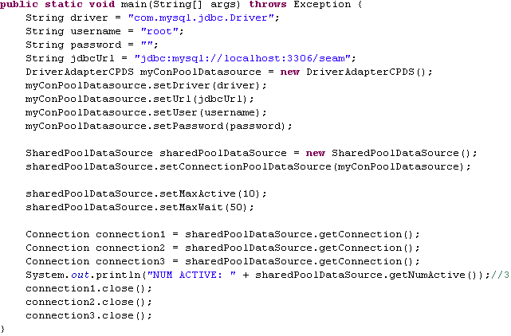
Exemple DBCP

Slide 22
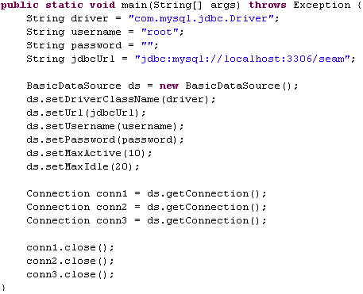
Exemple DBCP

Slide 23
Net
Componentele din Jakarta Commons Net implementează protocoale Internet de bază: FTP/FTPS, NNTP(Network News Transfer Protocol), SMTP, POP3, Telnet, TFTP, Finger, Whois, Time, Date, Echo, NTP/SNTP.
Clasa FTPClient este folosită pentru a iniţia o conexiune ftp şi pentru a executa diverse operaţii cu maşina care furnizează serviciu de FTP
Clasa FTPReply conţine un set de coduri de reply FTP, detaliate în RFC 959
Clasa FTPSClient este folosită pentru a lucrul cu ftp deasupra ssl.
Clasa Pop3Client este folosită pentru a lucra cu protocolul Pop3.

Slide 24
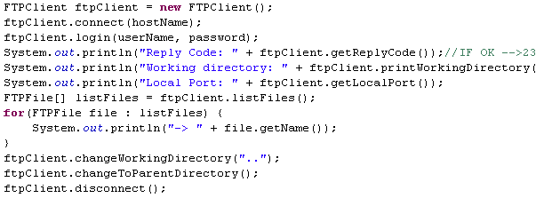
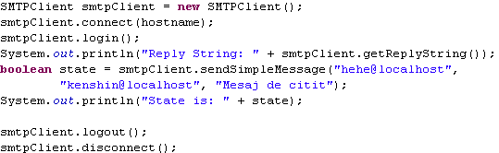
Exemple Net

Slide 25
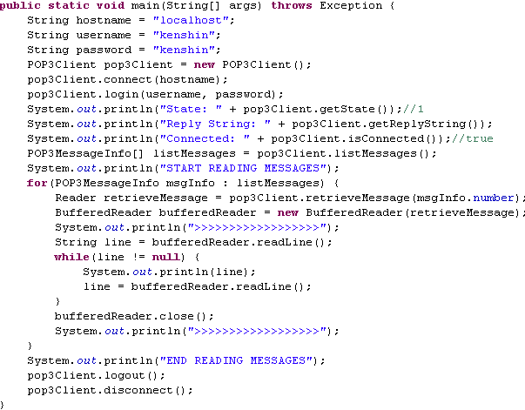
Exemple Net

Slide 26
HttpClient
HttpClient suportă noi posibilităţi interesante: management cookie automat, formular POST multipart pentru upload, streamuri request/response.
Diferenţa între HttpClient şi conectivitatea oferită de JDK HTTP este folosirea claselor pentru a implementa cereri variate HTTP.
Spre deosebire de implementarea JDK HTTP, HttpClient elimină problema unui redirect din partea serverului, redirectul făcânduse transparent. Se poate customiza acest lucru, putându-se obţine chiar şi calea reală a cererei către serverul care a efectuat redirectul.
Putem citi şi manipula cookies.
Dacă folosim HttpClient şi dorim ca la executarea unei metode ca firul de execuţie curent să nu blocheze până la obţinerea datelor putem execută cererea asincron, folosind MultiThreadedHttpConnectionManager. Se foloseste concomitent cu HttpClient.setTimeout pentru a specifica timeout-ul în milisecunde.

Slide 27
HttpClient
HttpClient suportă 3 tipuri de scheme de autentificare: Basic, Digest, NTLM. Acestea pot fi folosite pentru a se autentifica cu servere http sau proxy.
HttpClient poate folosi autentificarea înainte ca serverul să trimită raspunsul de trimitere credenţiale, reducânduse astfel traficul şi numărul de cereri/raspuns.
HttpClient poate folosi SSL sau înregistra noi protocoale.
Putem seta timeout-ul pentru cerere pentru a nu o bloca.
Permite setarea de mecanisme noi pentru cookies(în caz ca ar fi alte reguli de folosire a acestora).
Permite adăugarea de implementări SSL de la alte sisteme(third party) fiind customizabil şi uşor de folosit.
Putem obţine direct răspunsul de la server şi lista de headere.

Slide 28
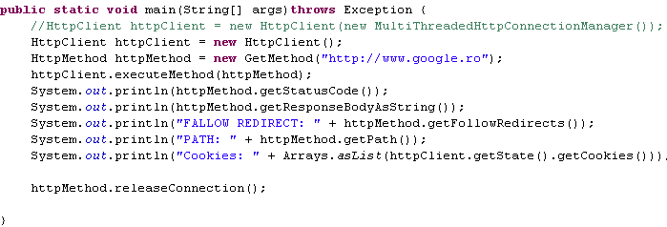
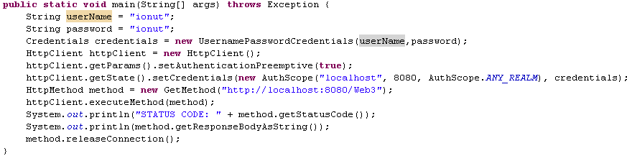
Exemple HttpClient

Slide 29
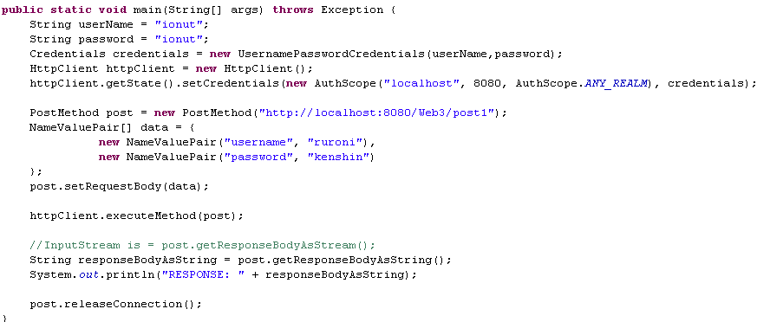
Exemple HttpClient

Slide 30
FileUpload
FileUpload permite folosirea capabilităţii de upload de fişiere către un server web.
FileUpload are 2 puncte principale: clasa DiskFileUpload care parsează datele şi interfaţa FileItem care este întoarsă când datele au fost parsate cu succes.
FileUpload permite determinarea atât a fişierelor uploadate, cât şi a altor câmpuri de tip INPUT.
Putem customiza dimensiunea fişierelor uploadate, cât şi locaţia unde vor fi salvate acestea.
ProgressListener este folosit pentru a se vedea rezultatul urcării fişierelor şi trebuie să fie folosit cu atenţie pentru a nu duce la probleme de optimizare.

Slide 31
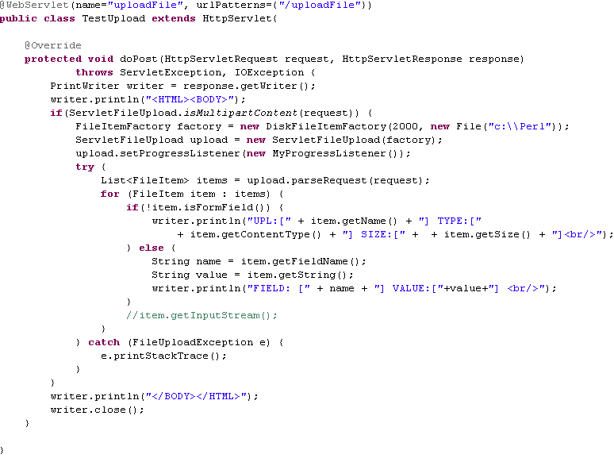
Exemple FileUpload

Slide 32
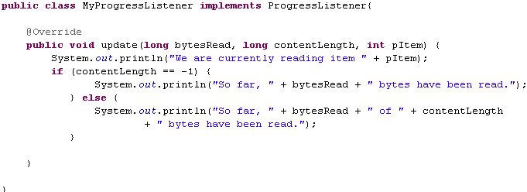
Exemple FileUpload

Slide 33
IO
Commons IO reprezintă o librărie de utilitare pentru operaţii IO.
Commons IO conţine 4 mari zone: clase utilitare, filtre, comparatori(implementări diferite pentru java.util.Comparator) şi implementări diverse de streamuri.
IOUtils conţine metode pentru citire, scriere şi copiere care lucrează cu InputStream, OutputStream, Reader şi Writer.
FileUtils conţine metode pentru lucrul cu obiecte File(citire,scriere,copiere).
Clasa FileSystemUtils permite lucrul cu sistemul.
LineIterator permite iterarea liniilor dintr-un fisier, creat cu ajutorul lui FileUtils sau IOUtils.

Slide 34
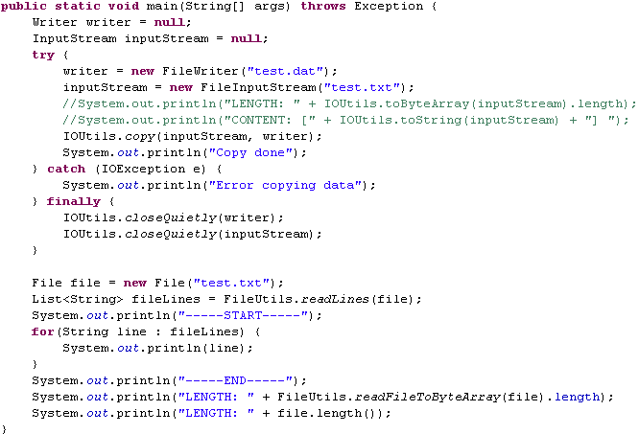
Exemple IO

Slide 35
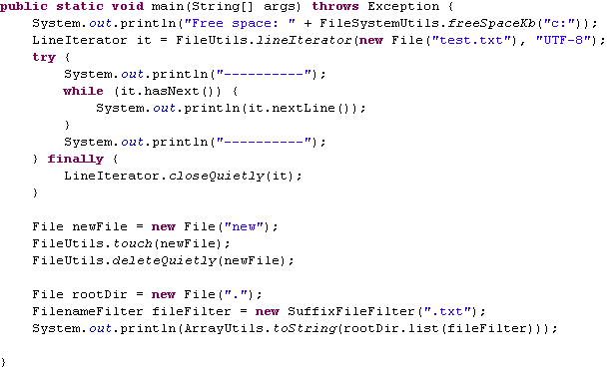
Exemple IO

Slide 36
Digester
Pachetul Digester permite citirea fişierelor de configurare XML pentru a produce diverse obiecte Java.
Initial Digester a aparţinut proiectului Jakarta Struts şi a fost mutat în Jakarta Commons
Digester nu este parser XML, înteracţionează cu SAX pentru a îndeplini parsarea. Este necesar pentru Digester prezenţa unui parser XML în conformitatea cu JAXP versiunea 1.1 sau alta mai ridicată.
Digester depinde deasemeni de componentele: BeanUtils, Collections şi Logging.
Marele avantaj este folosirea de patternuri pentru potrivirea cautării, acestea putând fi setate programatic sau extern prin fişiere de configurare xml.

Slide 37
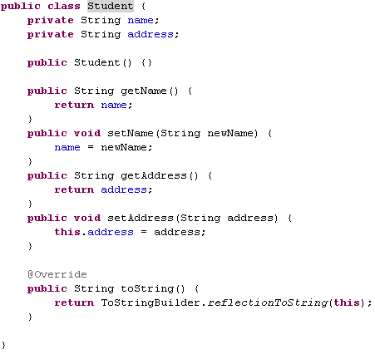
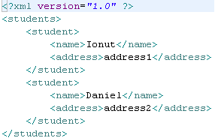
Exemple Digester

Slide 38
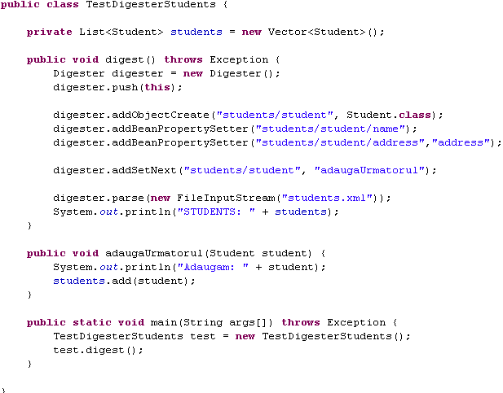
Exemple Digester

Slide 39
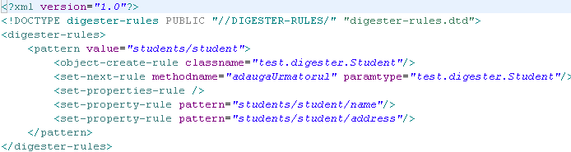
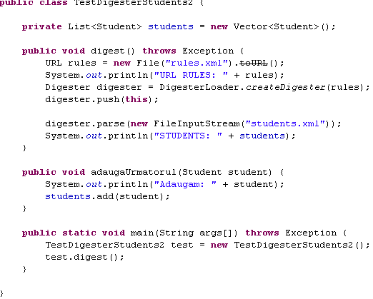
Exemple Digester

Slide 40
CLI
Apache Commons CLI furnizează un API pentru parsarea de opţiuni liniei comandă trimisă programelor.
Există 3 stagii în procesarea liniei de comandă: definiţia, parsarea şi interogarea.
În faza de definiţie fiecare linie de comandă trebuie să definească un set de opţiuni care va fi folosit pentru a defini interfaţa aplicaţiei.
În faza de parsare textul este trimis aplicaţiei prin linia de comandă. Textul este procesat pe baza regulilor definite de implementările parserului.
Faza de interogare reprezintă partea unde aplicaţia înteroghează CommandLine pentru a decide ce branch de execuţie este folosit.
Există 3 implementări diferite pentru parsere de linie comandă: BasicParser, GnuParser, PosixParser.

Slide 41
CLI
Exemple
BasicParser
GnuParser
PosixParser
-l
OK
OK
OK
--location
OK
OK
OK
-l=file.txt
Err
Err
Err
--location=text.txt
Err
Err
OK
-lfile.txt
Err
OK
OK
Clasa Option ajută la definirea opţiunilor şi are următorii parametri: forma scurtă, forma lungă, specifică dacă are valoare asociată şi descrierea opţiunii.
O altă modalitate de a crea opţiuni este cu ajutorul clasei OptionBuilder.

Slide 42
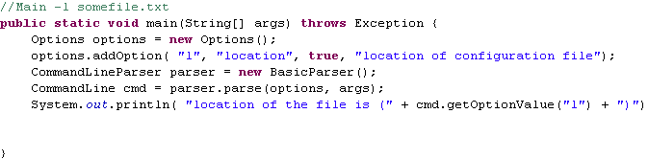
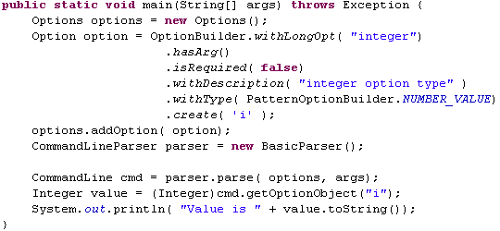
Exemple CLI

Slide 43
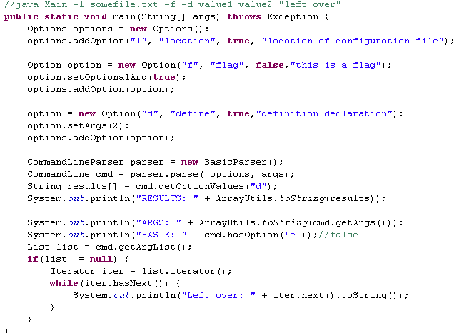
Exemple CLI

Slide 44
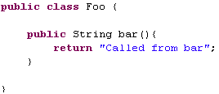
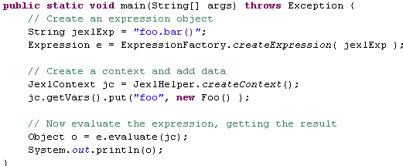
Jexl
Jexl este o librărie pentru a facilita implementarea de posibilităţi de script dinamice şi statice în aplicaţii şi frameworkuri.

Slide 45
Configuration
Commons Configuration furnizează o interfaţă generică care permite aplicaţiilor Java să citească diferite configuraţii de la surse variate.
Parametrii de configuraţie pot fi citiţi din fisiere de tipul: XML, INI, properties, JNDI, JDBC, Servlet, Applet, System, plist.
Există diferite surse ale obiectului Configuration: PropertiesConfiguration, XMLConfiguration, INIConfiguration, SystemConfiguration, etc din care pot fi încărcate cheile de configuraţie.
Pentru manipularea proprietăţilor şi valorile acestora putem folosi metodele: addProperty, clearProperty, setProperty, clear.
Există posibilitatea de a reîncărca dinamic configuraţia, dacă sursa configuraţiei este modificată la runtime prin strategia FileChangeReloadingStrategy.

Slide 46
Configuration
Sursa configuraţie poate fi reprezentată şi sub forma unui arbore xml şi putem folosi XMLConfiguration pentru a obţine datele customizabile.
Putem crea sursa de date ierarhică care să fie parsate cu ajutorul expresiilor XPath.
În cazul fişierelor XML, putem forţa engine-ul să realizeze validarea surselor.
Este posibilă intreţeserea mai multor fişiere de configuraţie folosindu-se implementările clasei abstracte NodeCombiner: UnionCombiner,OvverideCombiner.

Slide 47

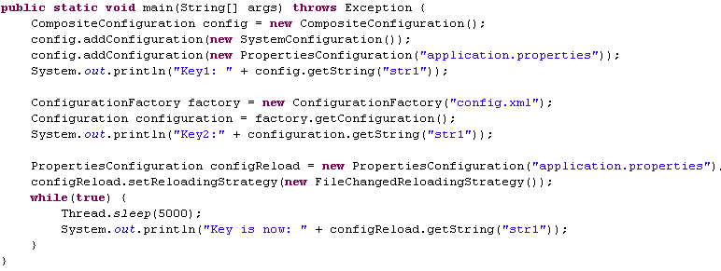
Exemple Configuration

Slide 48
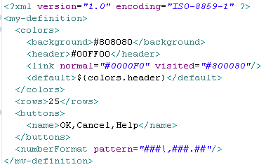
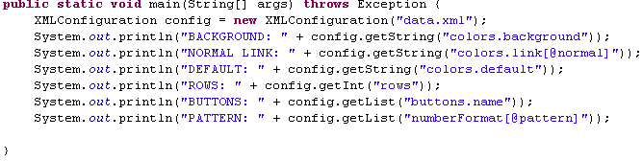
Exemple Configuration

Slide 49
Codec
Commons Codec furnizează implementări pentru codere şi decodere precum Base64, Hex, Phonetic, URLs, MD5, SHA.
Commons Codec este cuprins dintr-un set de utilitare şi un framework simplu pentru codarea şi decodarea atât a datelor binare cât şi a celor de text.
Printre clasele de bază enumerăm: Hex, Base64, URLCodec, DigestUtils, BinaryCodec.
Codecurile de bază realizează aceste funcţii în operaţiile de compresie, decompresie arbitrară a datelor(ZIP, RAR), asupra imaginilor(GIF,JPEG) sau audio(MP3, AIFF).
Cu toate că JDK oferă o varietate de astfel de handlere pentru diferite formate, Apache Commons Codec adaugă extra funcţionalitate.

Slide 50
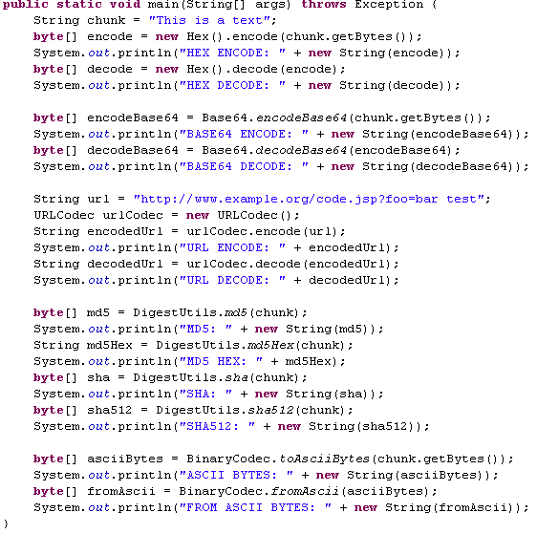
Exemple Codec

Slide 51
Logging
Cum aplicaţiile devin din ce în ce mai sofisticate este important să avem un mecanism care să trateze informaţiile de depanare trimise în consolă.
Au apărut frameworkuri care furnizează soluţii sofisticate incluzând Log4j, toolkitul de la JDK 1.4, acestea suportând nivele de logare. Scriind direct într-un pachet specific, riscăm să legăm aplicaţia noastră de un toolkit care ar putea să aibă lipsa de anumite funcţionalităţi.
Pentru a furniza o mentenanţa mai mare şi o flexibilitate, Apache Commons Logging permite separarea pachetelor toolkit log de aplicaţie.
Interfaţa Log este realizată să fie light şi este o abstractizare a altor implementări din toolkiturile de log.
Implementarea pentru interfaţa Log este obţinută cu ajutorul lui LogFactory.
Nivelele de log se clasifică în: fatal, error, warn, info, debug, trace.

Slide 52
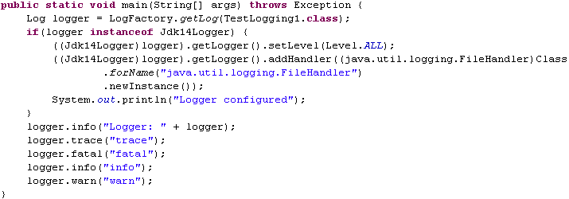
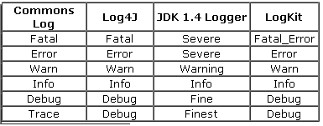
Exemple Logging

Slide 53
Exec
Executarea de procese externe din Java este o problemă mare. Necesită din partea dezvoltatorilor să cunoască compartamentul platformelor.
În JDK pentru a rula procese fie se foloseşte Runtime.exec() sau din JDK 1.5 clasa ProcessBuilder.
Clasa DefaultExecutor este folosită pentru a porni un subproces.
Clasa CommandLine ajută definirea liniei de comanda care să fie executată de proces.
Dacă procesul rulează prea mult sau se blocheaza acesta poate fi monotorizat de clasa ExecuteWatchDog şi închis. Când pornim un fir de execuţie asincron este bine să nu definim timeout(definim valoarea INFINTE_TIMEOUT) şi omorâm procesul explicit folosind destroyProcess.
Interfaţa Executor reprezintă abstractizarea pornirii procesului extern şi singura implementare a acestuia este DefaultExecutor.

Slide 54
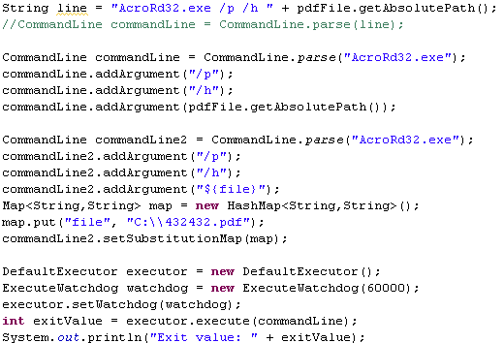
Exemple Exec

Slide 55
Pool
Nu toate obiectele sunt create la fel. De exemplu unele obiecte sunt create rapid, iar alte obiecte pot ocupa mult(ex: obiecte care realizează conexiuni la reţea, etc).
Pentru a minimiza timpul de creare al obiectelor şi resursele ocupate de acestea ar fi indicat să folosim un pool de obiecte.
Commons Pool furnizează interfeţe şi implementări pentru acest task.
JVM-urile moderne au deja capibilităţi pentru optimizarea creării de obiecte, dar dacă crearea obiectelor este costisitoare este indicat să se folosească pool-uri de obiecte.
Libraria de la Commons Pool conţine 2 ierarhii: una pentru pool generic şi una pentru pool cu cheie.
Va fi nevoie să implementăm interfaţa PoolableObjectFactory sau poate fi folosit subclasa BasePoolableObjectFactory, urmând să fie scrisă implementarea pentru metoda makeObject.

Slide 56
Compress
Commons Compress defineşte API pentru lucrul cu formate de tipul: tar, zip, gzip, bzip2, tar, ar, cpio.
Componentele utilitare din Commons Compress sunt împărţite în: compresoare şi arhivatoare.
Compresoarele compresează(decompresează) fluxuri care conţin o singură entitate. Formatele bzip2 şi gzip sunt suportate de compresoare.
Arhivatoarele au deaface cu structuri complexe reprezentate de instanţe ArchiveEntry. Formatele ar, cpio, tar şi zip sunt suportate de arhivatoare.

Slide 57
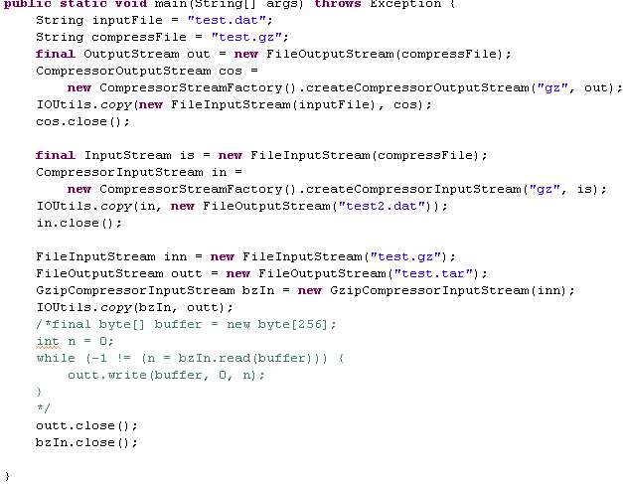
Exemple Compress

Slide 58
Betwixt
Betwixt permite translatarea beanurilor în XML şi vice-versa. Beanurile sunt serializate în documente XML folosind BeanWriter şi sunt citite din XML folosind BeanReader.
Structura documentului XML poate fi generată automat sau customizată folosind un document XML pentru a lega proprietăţile şi atributele.
Betwixt urmează structura JavaBean pentru menţinerea, accesul şi modificarea informaţiei despre JavaBean şi translatează aceasta informaţie între formate.
Frameworkul foloseşte introspectia(XMLIntrospector şi XMLBeanInfo)‏
Betwixt este un binder dinamic, folosind reflexia. Un cost mare al introspecţiei este reflexia beanurilor. Frameworkul pune în cache rezultatul reflexiei într-o implementare a obiectului XMLBeanInfoRegistry.
Metode utile ale clasei BeanWriter: setWriteIDs, setWriteEmptyElements, setIndent, setEndOfLine, enablePrettyPrint.

Slide 59
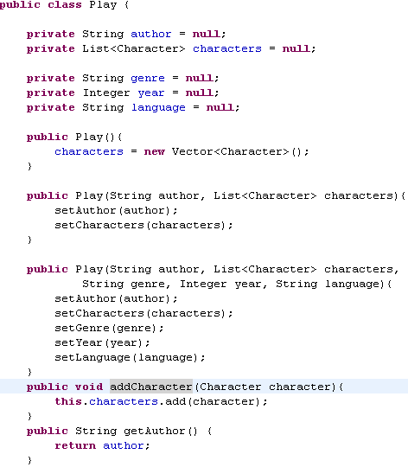
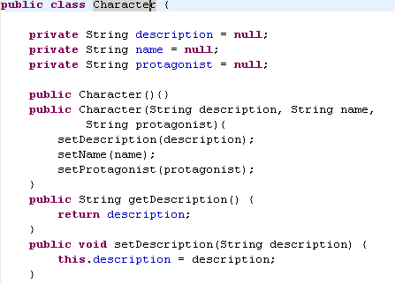
Exemple Betwixt

Slide 60
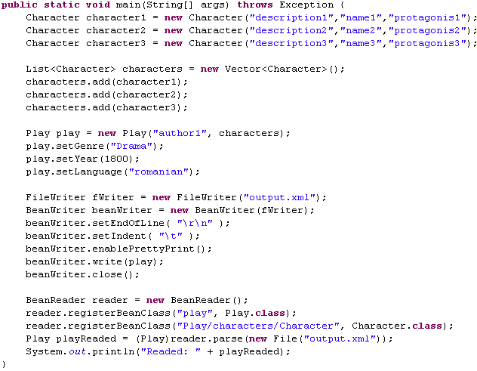
Exemple Betwixt

Slide 61
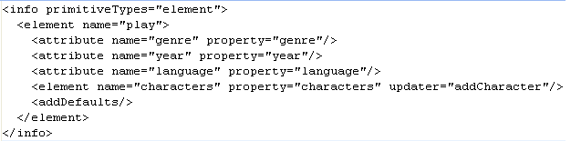
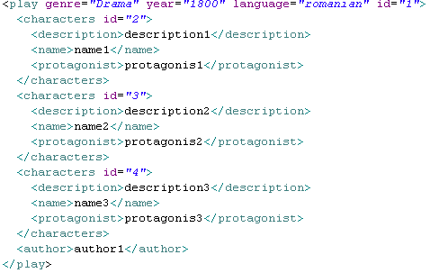
Exemple Betwixt
Play.betwixt
output.xml

Slide 62
Chain
O tehnică folosită în organizarea execuţiei workflow-urilor complexe îl reprezintă patternul „Chain of responsability”
API-ul Commons Chain modelează o serie de „commanduri” care pot fi combinate într-un lanţ. Obiectele command prezintă o singură metoda execute, care are ca argument un obiect context conţinând starea dinamică a execuţiei procesului, putând determina dacă lanţul s-a terminat sau dacă urmează să fie delegat la urmatorul command.
Clase şi interfeţe de folosit pentru a crea un lanţ de obiecte command: Command, Catalog, ConfigParser, Context, CatalogFactoryBase.
Un obiect Context reprezintă starea informaţiilor care este accesată şi manipulată de execuţia unui Command sau Chain.
Un obiect Command încapsulează o unitate logica de lucru, al cărui scop este de a manipula şi sau adăuga starea tranziţiei care este reprezentată de obiectul Context.
Obiectul Chain reprezintă o listă configuraţie de obiecte Command care vor fie executate într-o ordine pentru a procesa obiectul Context.
Un lant(chain) se termină atunci când un command întoarce true, se ajunge la ultimul command sau un command aruncă o excepţie.

Slide 63
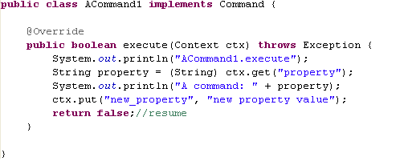
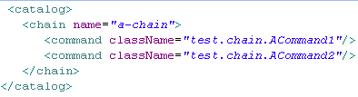
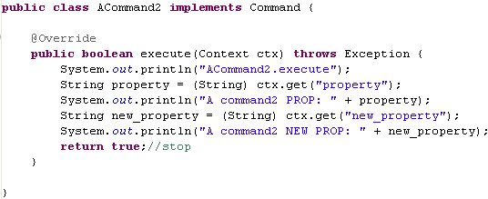
Exemple Chain

Slide 64
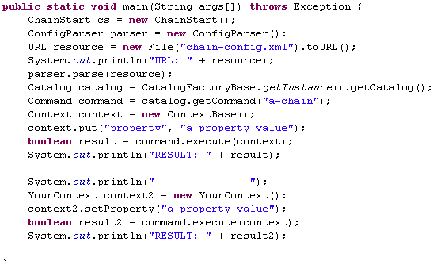
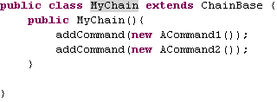

Exemple Chain

Slide 65
DbUtils
DbUtils reprezintă un set de clase realizate pentru a lucra mai uşor cu JDBC.
DbUtils prezintă avantajele:
  Populare automată proprietăţi JavaBean după ResultSet
  Codul necesar pentru persistenţă este redus
  Codare JDBC corectă pentru a nu conduce la leakuri conexiune.
DbUtils este realizat pentru a fi:
  Uşor de înţeles
  Transparent, dânduse o interogare se realizează execuţia acestuia şi se parsează datele
  Rapid, nefiind nevoia de a crea multe obiecte temporare.
DbUtils nu este :
  Bridge Obiect/Relatie
  Framework DAO(Data Access Object)‏
  Framework Heavy, scopul fiind de a fi librărie ajutatoare pentru JDBC

Slide 66
DbUtils
Clasa DbUtils este thread safe şi conţine o serie de metode utile: close, closeQuetly, commitAndClose, loadDriver, rollback, rollbackAndClose, printStackTrace.
Interfaţa ResultSetHandler este folosită pentru a converti obiectul ResultSet în alte obiecte.
QueryRunner este folosită pentru a executa interogări pentru tratarea de obiecte ResultSet. Metode utile: query folosit pentru SELECT, update folosit pentru INSERT, UPDATE, DELETE.
Clasa BeanHandler reprezintă o implementare pentru ResultSetHandler care converteşte obiectul ResultSet într-un JavaBean.
ScalarHandler reprezintă o implementare pentru ResultSetHandler care are rolul de a converti obiectul ResultSet într-un obiect Java.
MapHandler este o implementare ResultSetHandler care converteşte obiectul ResultSet într-un obiect Map(numeColoane, dateConcrete)‏
ColumnListHandler converteşte obiectul ResultSet într-o listă de obiecte.
ArrayHandler converteşte ResultSet într-un tablou de obiecte.

Slide 67
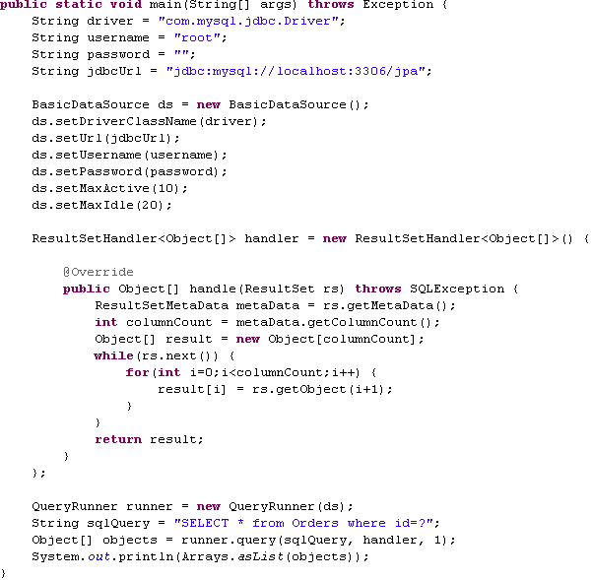
Exemple DbUtils

Slide 68
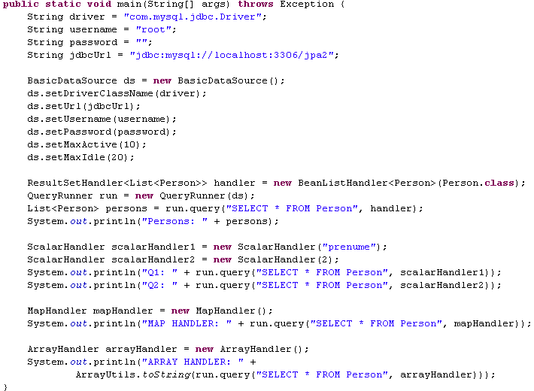
Exemple DbUtils

Slide 69
SCXML(State Chart XML)‏
Este în faza de 'Working Draft' public de W3C(World Wide Consortium)‏
SCXML furnizează un mediu de execuţie bazat pe stări(„state machine”, automat cu stari finite) bazat pe table de stare Harel si CCXML.
Commons SCXML reprezintă o implementare pentru crearea unui engine capabil să execute un astfel de automat definit pe baza unui document SCXML.
În fişierul XML se pot declara acţiuni standarde(care sunt porţiuni executabile) precum: var, assign, log, send, cancel, if, elseif, else.
Obiectul SCXML reprezintă state machine-ul reprezentat în model pentru Commons SCXML. Acesta poate fi citit din exterior cu SCXMLParser sau cu ajutorul metodelor de tip setter ale clasei SCXML.
Interfaţa Evaluator este folosită pentru expresii din documentul SCXML folosit de engine-ul SCXML; prezinta 2 implementări: ELEvaluator şi JexlEvaluator.
Clasa utilitară StandaloneUtils este folosită pentru a executa scriptul şi deasemeni pentru depanare cu metoda execute.

Slide 70
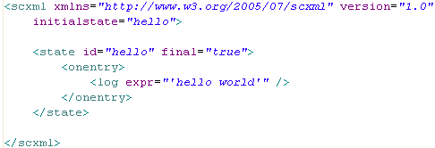

Exemple SCXML

Slide 71
Bibliografie
http://commons.apache.org/
Applied Software Engineering Using Apache Jakarta Commons by Christian Gross
Jakarta Commons Cookbook By Timothy M. O'Brien
Apache Jakarta Commons by Will Iverson

Slide 72
Concluzii
Nu reînventaţi roata
Reduceţi timpul şi costurile folosind ceva existent şi testat

Slide 73
Intrebari?

